Slide 1
МБДОУ комбинированного вида «Солнышко» с. Тюхтет
ПРОЕКТ
Комбинированной группы «Речецветик»
Воспитатель: Красножон А.А
Шимановская Е.Ю.

Slide 2
Актуальность проекта:
Мы все знаем, как велико воспитательное значение природы: общение с природой положительно влияет на человека, делает его добрее, мягче, будит в нем лучшие чувства. Особенно велика роль природы в воспитании детей. Экологические знания дети получают не только на специально отведенных занятиях, но и во время прогулок, экскурсий и другой детской деятельности. В нашей группе мы ежедневно наблюдали с детьми за деревьями, растущими на нашем и других участках детского сада, рассматривали листья, обращали внимание, что поверхность листовой пластинки у разных деревьев разная. Детям нравилось ежедневно наблюдать за изменениями окраски деревьев. Во время листопада мы слушали с детьми, как шелестят падающие листья, вдыхали запах вянущей листвы. Таким образом, у детей закрепляются полученные знания, расширяется кругозор. Но продолжительная лишает детей возможности непосредственно воспринимать рост и развитие в живой природе. И я решили научить детей продлять жизнь растениям и устроили на подоконнике в группе «Огород на окне». Предлагаю вашему вниманию познавательный проект «Огород на окне», начавшийся в марте 2023г

Slide 3
Проектная идея: создать в группе детского сада огород на подоконнике
Цель:
Формирование экологической культуры у детей. Формирование интереса к
опытнической и исследовательской деятельности по выращиванию культурных
растений в комнатных условиях, воспитание у детей любви к природе, создание в группе огорода на подоконнике.
Задачи:
Образовательные:
1.Расширить знания детей о культурных растениях, которые выращиваются человеком с определенной целью, например, для получения продуктов питания (горох, лук, томаты, огурцы, перец и т.д)
2.Продолжить знакомить детей с особенностями выращивания культурных растений, на данном примере (горох, лук, томаты, огурцы, перец и т.д)
3.Обобщать представление детей о необходимости света, тепла, влаги почвы для роста растений (горох, лук, томаты, огурцы, перец и т.д)
Развивающие:
1.Продолжать формировать умение детей ухаживать за растениями в комнатных условиях.
2.Способствовать развитию творческих способностей у детей; поощрять разнообразие детских работ, вариативность.
3.Развивать чувство ответственности за благополучное состояние растений (полив, взрыхление, прополка сорняков)
4.Продолжать развивать наблюдательность – умение замечать изменения в росте растений, связывать их с условиями, в которых они находятся.
5.Развивать познавательные и творческие способности.
Воспитательные:
1.Воспитывать любовь и интерес к природе.
2.Воспитывать желание выращивать растения.
3. Воспитывать бережное отношение к растениям, к своему труду и труду других людей.

Slide 4
Вид проекта: информационно -познавательный, творческий
Проект: средней продолжительности
Продолжительность: 2 месяца (с 17.03.2023 г. по 15.05.2023 г.)
Участники проекта: дети комбинированной группы группы, воспитатели.
Активизация словаря: лук, чеснок, томат (помидор), морковь, горох, свекла, огурец, перец, семена, земля, вода, солнце, трава, сажать, поливать, смотреть, наблюдать.
Предполагаемый результат:
1.Знакомство детей с культурными растениями.
2.Дети получат представления о том, что растения живые, их поливают, сажают, выращивают.
3.У детей будет формироваться бережное отношение к растительному миру.
4.Формирование у детей уважительного отношения к труду.
5.Создание в группе огорода на подоконнике.
6.Создание дневника наблюдений для фиксации наблюдений за растениями в огороде на подоконнике.(-)
7.Активное участие родителей в реализации проекта.

Slide 5
План мероприятий
№п/п | Мероприятия | Цели
1 2 3 4 5 6 7 8 9 10 11 12 | Консультация для родителей «Огород на окне». Подбор наглядно – дидактических пособий, демонстрационного материала, художественной литературы, приобретение необходимого оборудования. Рассматривание книг, иллюстраций о растениях. Практическая деятельность: посадка семян : лука, томата (бархатцы),. Опыт – наблюдение за ростом растений. Труд в уголке природы. Опыт – наблюдение за культурами (горох, лук, томаты, огурцы, перец и т.д.) Рассматривание семян через лупу: укропа, томатов, тыквы, фасоли, огурцов. Игровая деятельность: Д/и «Что растет в огороде», «Чудесный мешочек», «Овощи, фрукты»(муляжи) Наблюдения:«Растут ли наши растения?» Худ.- эстетическая деятельность: рисование, аппликация, лепка. Зарисовки наблюдений | -Просвещение родителей по данной теме -Создание условий для реализации проекта проекта «Огород на окне». -Вызвать интерес к растениям, желание заботиться о них, углублять и расширять знания о видах растений. -Вызвать интерес к выращиванию огородной культуры. -Учить детей замечать изменения, которые происходят у прорастающих растений. -Уход за «Огородом на окне». -Получить необходимые условия для роста гороха, лука, томатов, огурцов, перца и т.д.)-Дать понятие о том, что форма семян у разных растений разная. -Закрепить знания о овощах , их выращивании и уходе. -Продолжить учить детей замечать изменения в росте и развитии растений. -Закреплять знания об овощах. -Фиксировать наблюдение за растениями в зарисовках (рассматривание картинок)

Slide 6
Совместная деятельность воспитателя и детей.
Виды деятельности
Социально -коммуникативная :
Тематические беседы: «В мире растений», «Что такое огород, и что на нем растет?» «Все начинается с семечка», «Семена», «Какие растения можно вырастить на подоконнике?»
2. Беседы о том, как выращивают овощи на огороде.
3 . Беседы и наблюдение: «Какой бы вырос у нас урожай, если бы посадили… »
4. Проведение дидактических игр : «Что растет в огороде», «Чудесный мешочек», «Овощи, фрукты»(муляжи), «Узнай на вкус», «Сад, огород», «От какого овоща эта часть?» , «Большой, маленький» и др.
Речевая деятельность:
1. Чтение художественной литературы
- Стихотворения : «Дождик» Е. Стеквашов, «Картошка» Э.Островская,
«Огород» А.Прокофьев, «Послушный дождик» Я.Тайц, Овощи» Ю.Тувим, «Наш сад» У. Рашид;
С. Михалкова «Овощи»
- Сказки : «Репка », «Петушок и бобовое зернышко», «Вершки и корешки», «Пых»
2. Разучивание с детьми стихов, загадок об овощах.
3. Пословицы и поговорки о семени:
До поры до времени не сеют семени.
Пришло время сева, не глазей ни вправо, ни влево.
Кто весной не сеет, тот осенью жалеет.
Сей в срок – будет прок!
Хорошо зерно в землю спать уложишь – хорошо и разбудишь, сыт будешь.
Дерево скоро садят, да не скоро плоды едят.
4. Рассказ детей: «Что растет на огороде?»

Slide 7
Познавательно-исследовательская деятельность
Опытно-экспериментальная деятельность:
- «Строение растений» - «Размножение, рост, развитие растений»
«Условия, необходимые для жизни растений»:
Земля (Выявить свойства земли: имеет вес, чёрного цвета, сыпется и т.д.)
Вода и растения ( Выявить насколько вода необходима для роста растений)
Солнце и растения (Определить роль солнца в жизни растений)
Человек и растения (Выявить насколько растения нуждаются в уходе человека)
-Рассматривание семян (укропа, помидор, огурцов, лука и др.),
Продуктивная деятельность
1. Аппликация «Овощное ассорти»
2.Конструирование из бумаги «Овощи с грядки»
3.Лепка «Огурцы и помидоры»
4.Рисование «Овощи и фрукты лежат на тарелке», раскрашивание лука.
Музыкальная деятельность
Слушание и разучивание песенок об овощах, о солнышке, и дождичке.
Физическая деятельность
Формирование представлений о ЗОЖ, физкультминутки: «Овощи и фрукты» «Урожай», «Овощи»;
Трудовая деятельность
1. Посев семян.
2. Уход за растениями в уголке природы : поливка, прополка, рыхление.

Slide 9
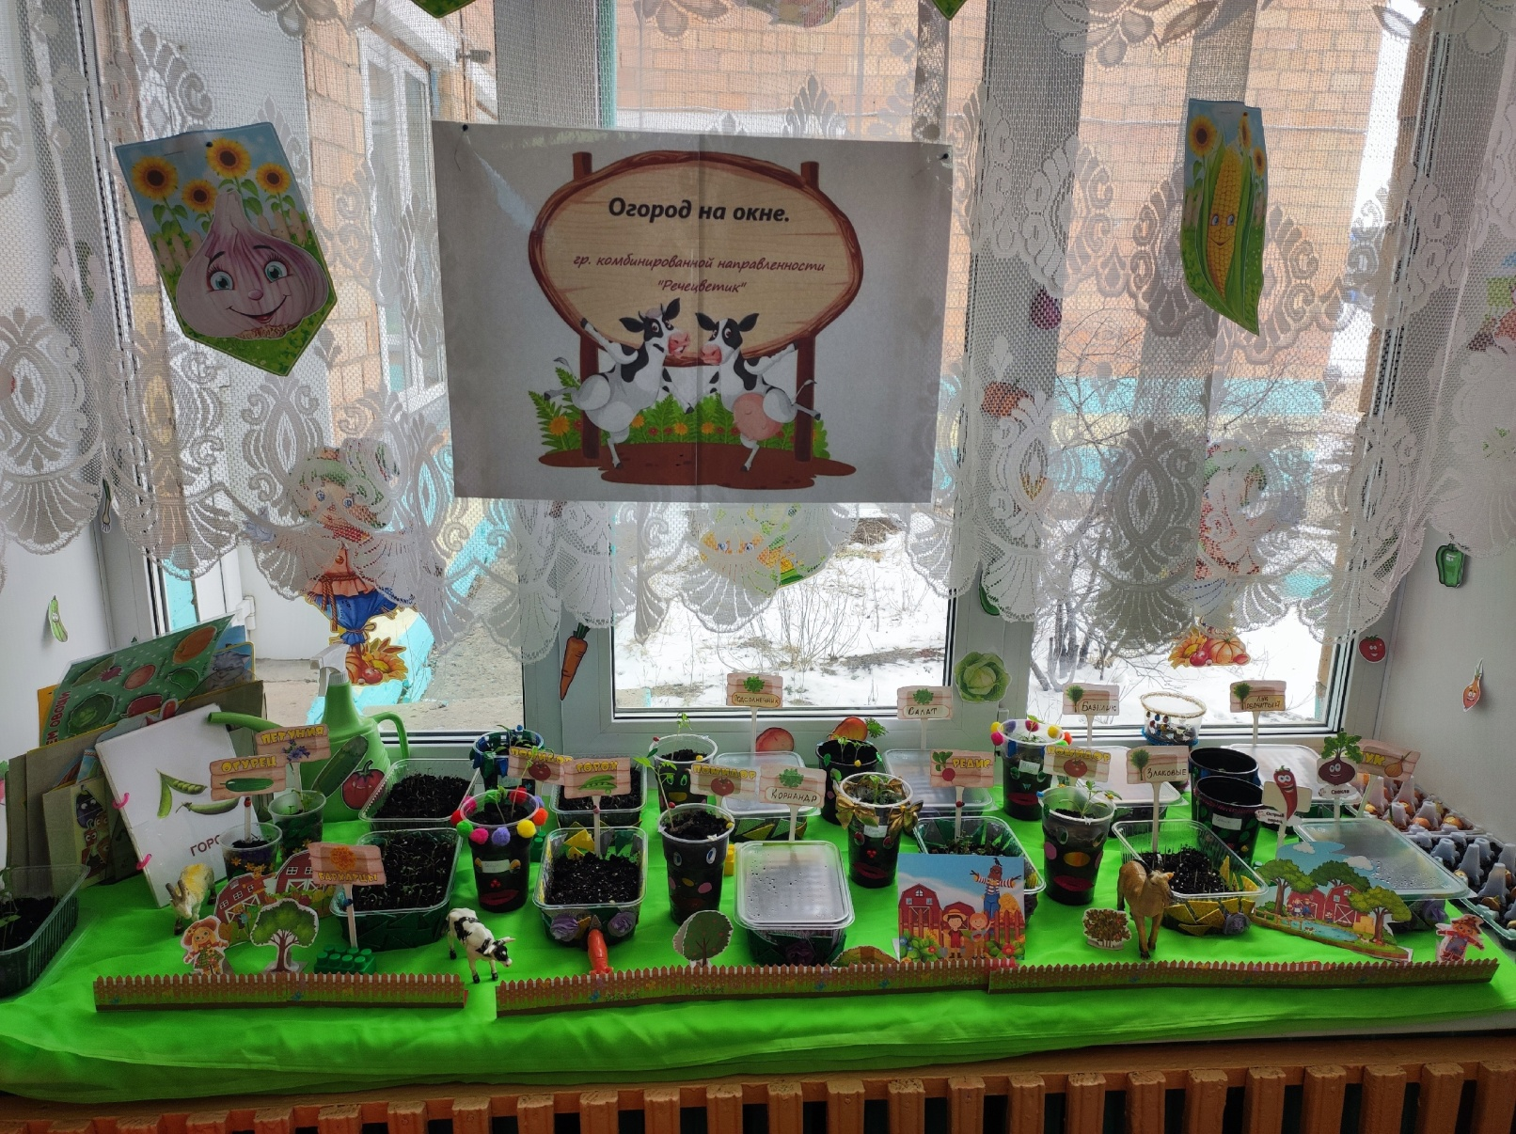
Оформление «Огорода на окне»

Slide 10
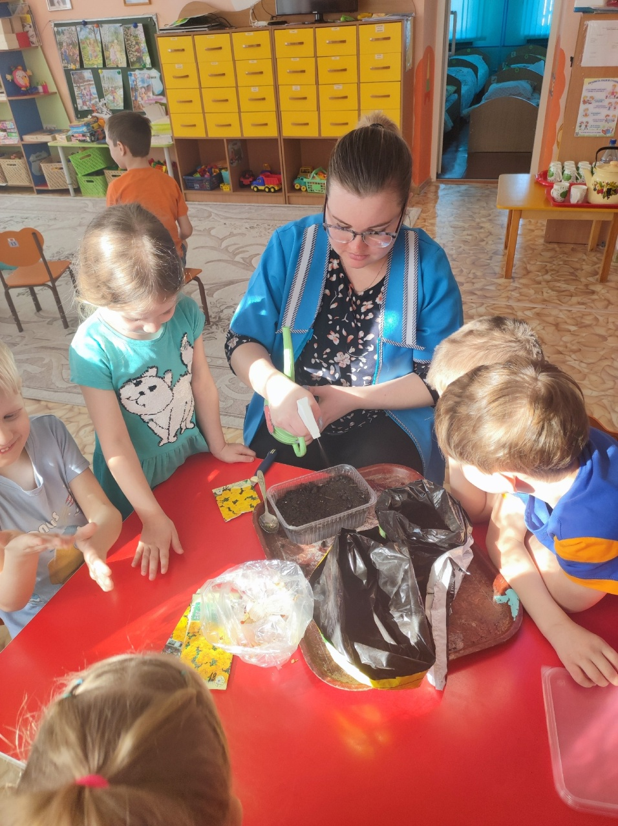
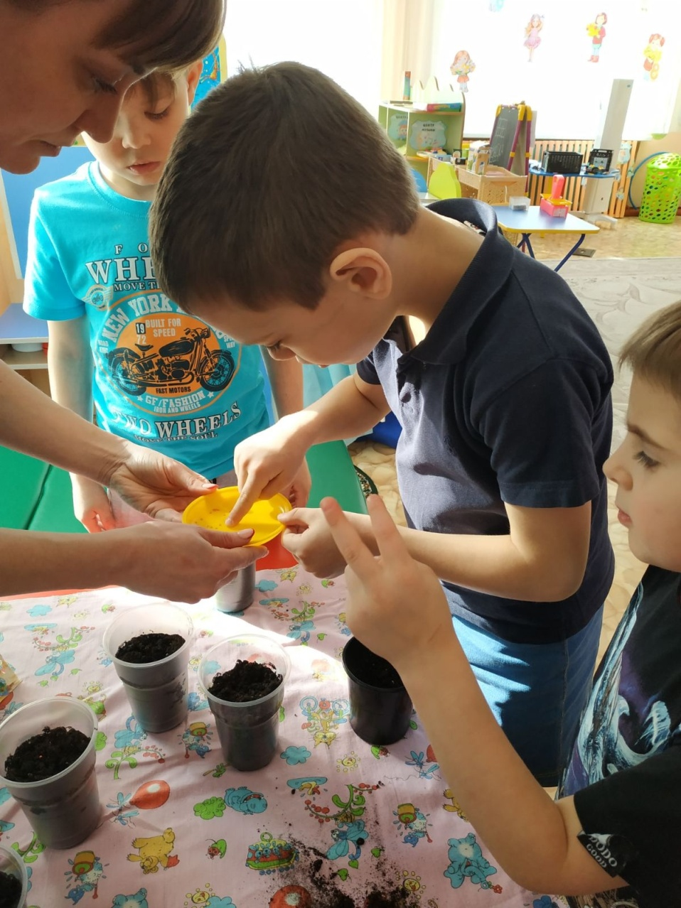
Посадка

Slide 11
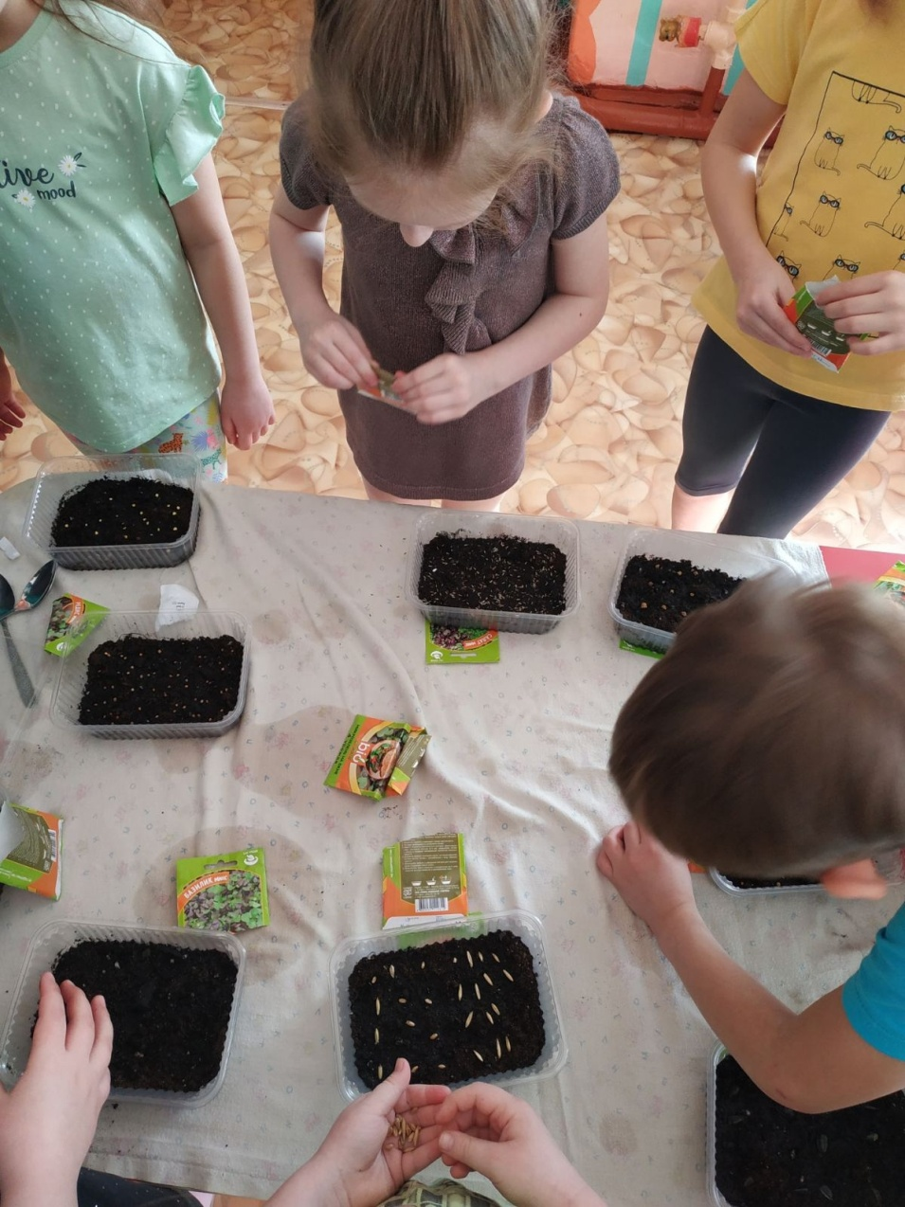
Посадка

Slide 12
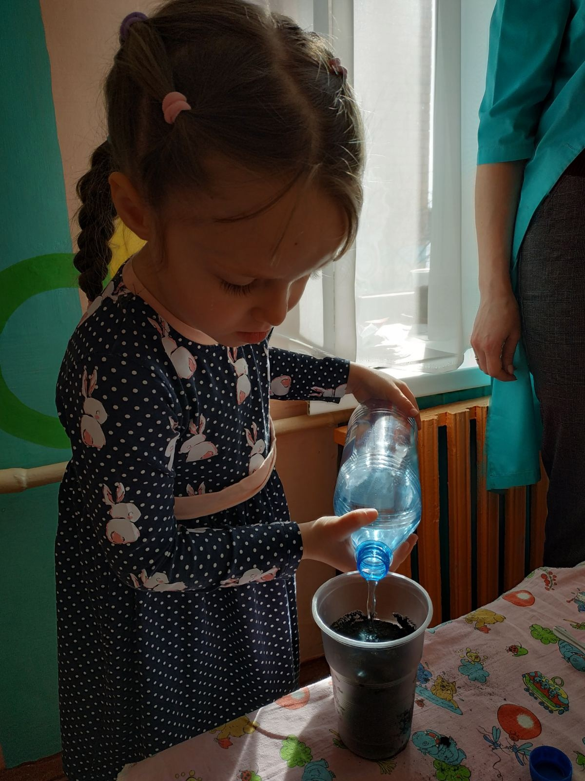
Полив.

Slide 13
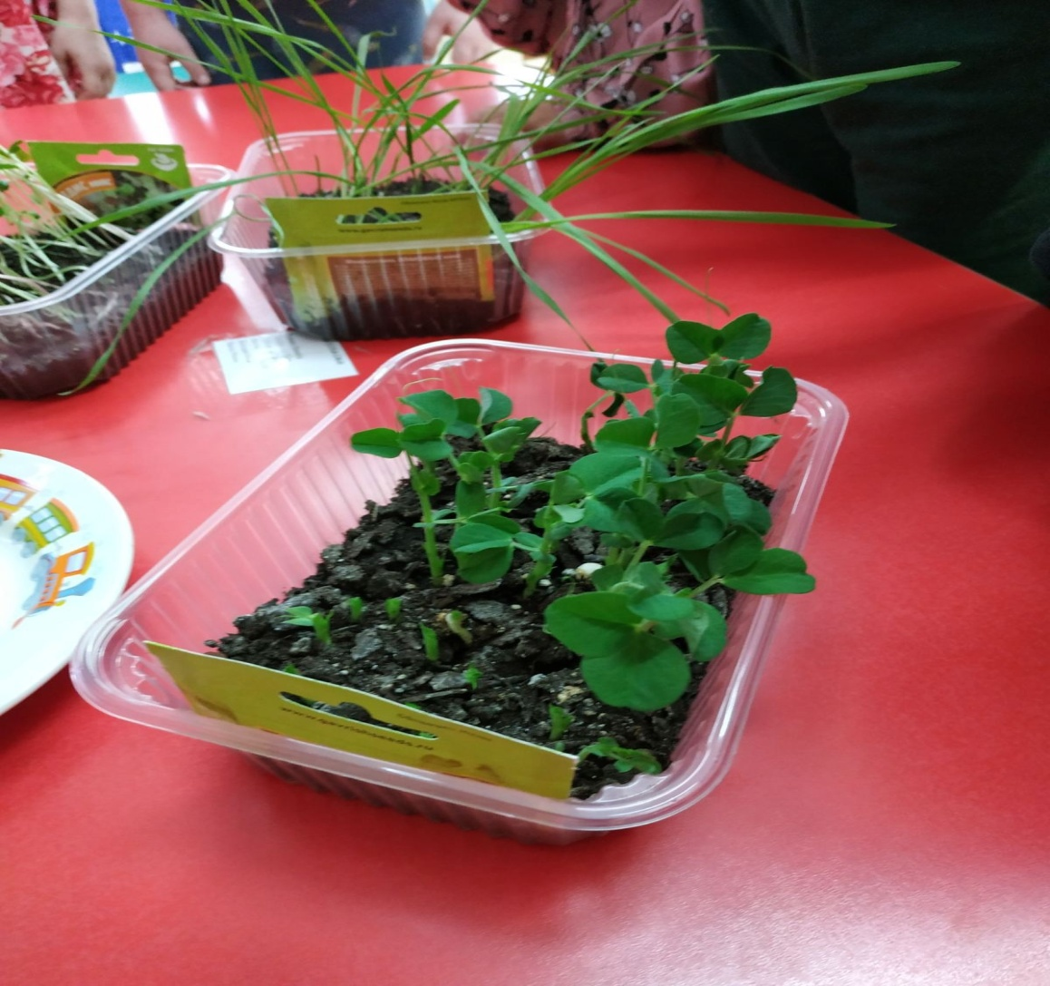
Витамины круглый год!

Slide 14
По проекту «Огород на окне» были получены следующие результаты:
1. Дети познакомились с культурными растениями.
2. У детей формируется интерес к опытнической и исследовательской деятельности по выращиванию культурных растений в комнатных условиях.
3. В результате практической и опытнической деятельности дети узнали много интересного из жизни растений
4. Дети увидели разнообразие посевного материала.
5. Дети стали бережнее относиться к растительному миру.
6. В группе был создан огород на окне.
7. Дети стали более уважительно относиться к труду.
8. Родители приняли активное участие в проекте «Огород на окне».
Заключение:

